Slide 1
ARQUITECTURAS PARA AGENTES

Slide 2
Arquitecturas para Agentes
Un agente es un sistema computacional capaz de realizar acciones autónomas y flexibles …
Hechos que uno debe enfrentar para construir sistemas basados en agentes …
Aquí iremos presentando/avanzando en esto de lo general a lo particular:
Veremos la forma de encapsular los agentes para lidiar con la interfaz entre un Sistema de agentes con los usuarios (LLM)
Luego revisaremos las tres arquitecturas clásicas para crear agentes, enfocándonos en las tres más usadas (BDI, Reactiva, Híbrida)
También entregaremos una perspectiva histórica del desarrollo de las arquitecturas para entender mejor el contexto

Slide 3
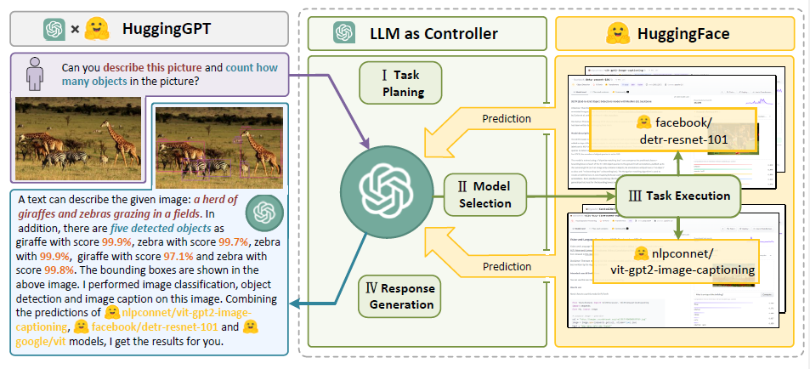
Arquitecturas para Agentes: Wrapping

Slide 4
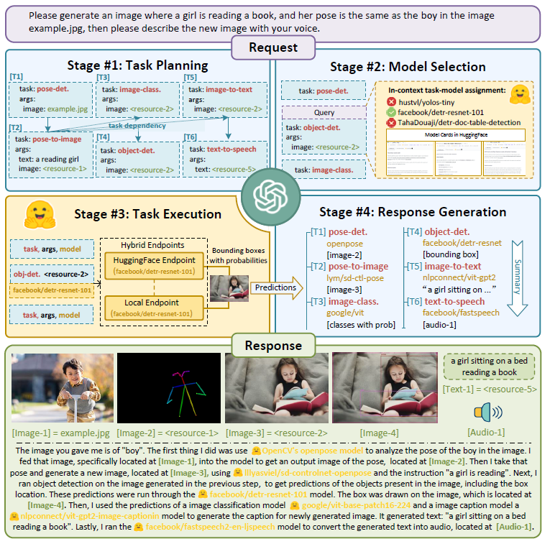
Arquitecturas para Agentes: Wrapping

Slide 5
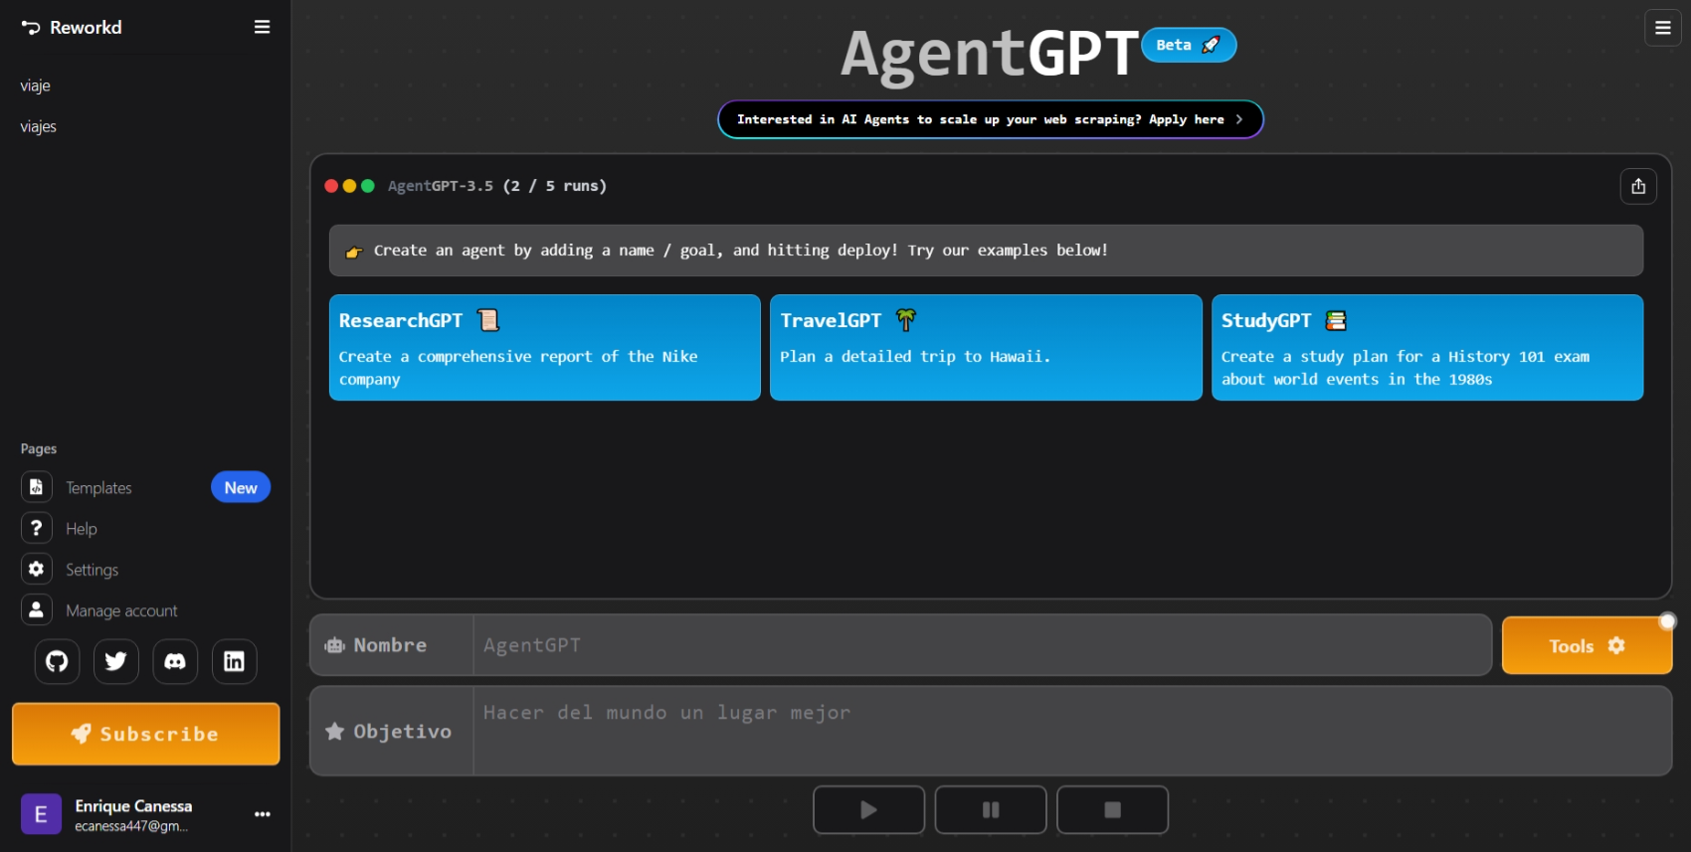
Ejemplo de Wrapping
AGENTGPT

Slide 6
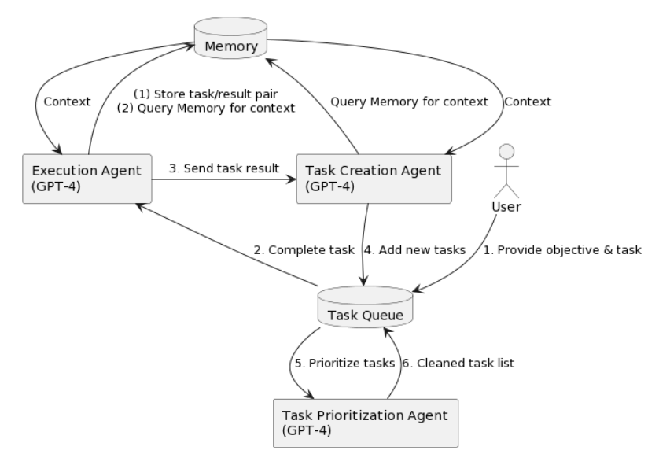
Arquitecturas para Agentes: bucle control

Slide 7
Arquitecturas para Agentes: bucle control
Initializar Objetivo: Definir el objectivo para el Sistema de Agentes (SA).
Creación de las tareas: EL SA chequea su memoria de las últimas X tareas completadas y usa su objetivo y el contexto de las tareas pertinentes para generar una nueva lista de tareas.
Ejecución: El SA ejecuta las tareas autónomamente.
Almacenamiento en memoria: Las tareas y sus resultados con almacenados en una BBDD.
Realimentación: El SA recolecta realimentación de sus tareas completadas (ya sea de información externa o en un diálogo con otros sistemas IA). Esta realimentación servirá para refinar el SA.
Creación de nuevas tareas: El SA crea nuevas tareas basándose en la realimentación recolectada (externa e interna).
Priorización: EL SA reprioriza las tareas básandose en su objetivo y viendo las tareas ya completadas.
Selección de tarea: El SA selecciona la tarea más prioritaria y procede a ejecutarla (paso 3).
Iteración: El SA repite los pasos 4 al 8 en un bucle, permitiendo que el SA se adapte y evolucione con la nueva información, realimentación y cambios a los requerimientos.

Slide 8


Arquitecturas para Agentes: bucle control
Initializar Objetivo: Definir el objectivo para el Sistema de Agentes (SA)
Quiero viajar a México en la segunda quincena de Febrero, visitando Ciudad de México y Veracruz. Orgnizar el viaje, comprar directamente los pasajes y hoteles.
Creación de las tareas: EL SA chequea su memoria de las últimas X tareas completadas y usa su objetivo y el contexto de las tareas pertinentes para generar una nueva lista de tareas. Obtener: Vuelos disponibles y tarifas (desde Chile), alojamiento en Ciudad de México y Veracruz, transporte entre CM y Veracruz

Slide 9

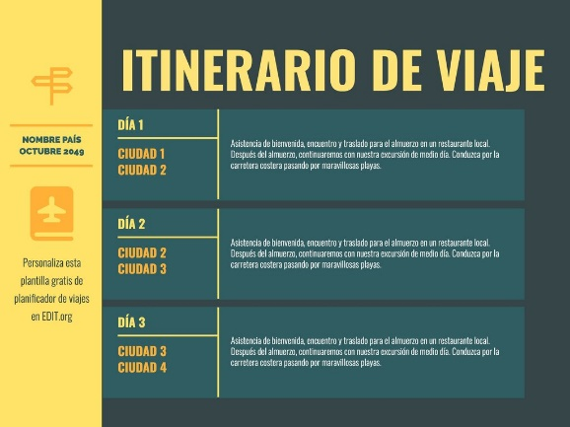
Arquitecturas para Agentes: bucle control
Ejecución: El SA ejecuta las tareas autónomamente. Consulta a aerolíneas, agencias de viaje, hoteles, etc. Resume la información reunida
Almacenamiento en memoria: Las tareas y sus resultados con almacenados en una BBDD.

Slide 10



Arquitecturas para Agentes: bucle control
Realimentación: El SA recolecta realimentación de sus tareas completadas (ya sea de información externa o en un diálogo con otros sistemas IA). Esta realimentación servirá para refinar el SA.
Vuelos aéreos muy caros, según fechas de viaje.
Hoteles poco comfortables.
Creación de nuevas tareas: El SA crea nuevas tareas basándose en la realimentación recolectada (externa e interna).
Buscar hoteles más confortables según fechas.
Buscar vuelos aéreos más baratos, según posibles fechas de viaje.
Calzar fechas de vuelos y hoteles.

Slide 11


Arquitecturas para Agentes: bucle control
Priorización: EL SA reprioriza las tareas básandose en su objetivo y viendo las tareas ya completadas.
Selección de tarea: El SA selecciona la tarea más prioritaria y procede a ejecutarla (paso 3). Buscar vuelos aéreos más baratos, según posibles fechas de viaje.
Iteración: El SA repite los pasos 4 al 8 en un bucle, permitiendo que el SA se adapte y evolucione con la nueva información, realimentación y cambios a los requerimientos.
Buscar vuelos aéreos más baratos, según posibles fechas de viaje.
Buscar hoteles más confortables según fechas.
Calzar fechas de vuelos y hoteles.
Comprar directamente pasajes y hoteles.

Slide 12
Arquitecturas para Agentes
Vemos del bucle de control anterior, que el SA debe tener disponible agentes que finalmente ejecuten las tareas.
Por eso, debemos necesariamente crear dichos agentes, usando un enfoque (arquitectura).
Dicha arquitectura nos entrega una forma estándar de diseñar dichos agentes, basándonos en las tareas a ejecutar y su contexto y requerimientos.
Veremos tres arquitecturas, presentándolas en su contexto histórico.

Slide 13
Arquitecturas para Agentes
Tres tipos de arquitecturas de agentes:
Simbólica/lógica
Razonamiento Deductivo
Razonamiento Práctico (BDI)
Reactiva
Híbrida

Slide 14
Arquitecturas para Agentes
Originalmente (1956 -1985), la mayoría de los agentes diseñados por la IA eran agentes razonadores simbólicos
Se proponía que los agentes usaran razonamiento lógico explícito para decidir qué hacer
Problemas con el razonamiento simbólico llevaron a un movimiento en contra de eso (1985 - ) llamado el movimiento de agentes reactivos
Desde 1990 al presente, aparecieron una serie de alternativas: arquitecturas híbridas, que tratan de combinar lo mejor de las arquitecturas de razonamiento y reactivas

Slide 15



Agentes Razonadores Simbólicos
Definimos un agente deductivo como una arquitectura que:
Contiene un modelo que representa explícita y simbólicamente el mundo
Vaso
Jarro con agua
Tomar agua

Slide 16

Agentes Razonadores Simbólicos
Definimos un agente deductivo como una arquitectura que:
Toma decisiones (p. ej. qué acciones ejecutar) a través del razonamiento simbólico
Vaso
Jarro con agua
Tomar agua

Slide 17



Agentes Razonadores Simbólicos
Si intentamos construir un agente de esa forma, debemos resolver varios problemas:
El problema de transducción: trasladar el mundo real a una descripción simbólica adecuada y precisa en un lapso de tiempo adecuado para que sea útil. Ejemplos: visión, reconocimiento de voz, aprendizaje
Jarro con agua
Tomar agua
Vaso
Tr
Tr
Tr

Slide 18
Agentes Razonadores Simbólicos
Si intentamos construir un agente de esa forma, debemos resolver varios problemas:
El problema de representación/razonamiento: cómo representar simbólicamente información de entidades y procesos complejos del mundo real, y cómo hacer que los agentes razonen usando esa información en un lapso de tiempo adecuado para que sea útil. Ejemplos: representación del conocimiento, razonamiento automático, planificación automática
Vaso
Acción: agarro jarro y lleno el vaso con agua
Acción: agarro vaso y tomo agua
Tomar agua
Jarro con agua

Slide 19
Agentes Razonadores Simbólicos
¿Cómo puede un agente decidir qué hacer usando deducción?
La idea básica es usar lógica para codificar una teoría que estipule la mejor acción a realizar en una situación particular
Sea:
ρ esa teoría (típicamente un conjunto de reglas)
Δ una BBDD lógica que describe el estado actual del mundo
Ac el conjunto de acciones que un agente puede ejecutar
Δ |−_{ρ}φ significa que φ puede ser deducido de Δ usando ρ

Slide 20
Agentes Razonadores Simbólicos
/* tratar de encontrar una acción prescrita */
Para cada a ∈ Ac hacer
si Δ |−_{ρ} Do(a) entonces
retornar a
fin decisión
Fin bucle
/* tratar de encontrar una acción no excluida */
Para cada a ∈ Ac hacer
si Δ |−_{ρ} ¬Do(a) entonces
retornar a
fin decisión
Fin bucle
retornar null /* no se encontró una acción */

Slide 21


Agentes Razonadores Prácticos
El razonamiento práctico en un humano consiste en 2 actividades:
deliberación decidir qué situación (estado) queremos lograr
razonamiento medios-fines (means-ends) decidir cómo lograr el estado deseado
Las salidas de la deliberación son intenciones

Slide 22
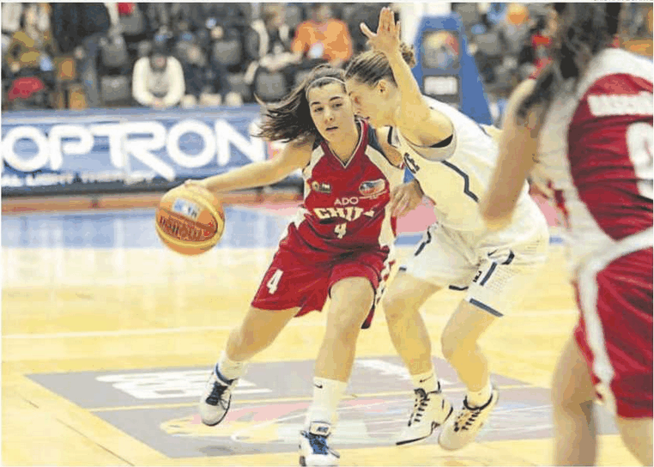
Intenciones en Razonamiento Práctico
Note que las intenciones son más fuertes que los deseos:
“Mi deseo de jugar basketball esta tarde es meramente una influencia potencial de mi conducta para esta tarde. Debe enfrentar mis otros deseos relevantes [. . . ] antes de establecer qué voy a hacer. En contraste, una vez que yo intento jugar basketball esta tarde, la cuestión está resuelta: normalmente no necesito seguir considerando las ventajas y desventajas. Cuando llega la tarde, normalmente ejecuto mis intenciones.” (Bratman, 1990)

Slide 23
¿Qúe es Razonamiento Medios-Fin?
La idea básica es dar a un agente:
representación del objetivo/intención a lograr
representación de las acciones que puede ejecutar
representación del ambiente
Y dejar que genere un plan para lograr el objetivo
Esencialmente, esto es programación automática

Slide 24
objetivo/ intención/ tarea
Estados del ambiente
posibles acciones
planificador
plan para lograr objetivo

Slide 25
Planificación
Pregunta: Cómo representamos. . .
Objetivo a lograr
Estados del ambiente
Acciones disponibles para ser ejecutadas
El plan

Slide 26
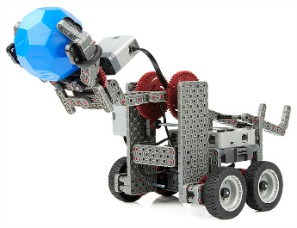
The Blocks World
A
B
C
Ilustraremos eso usando el “blocks world”
Contiene un brazo robótico, 3 bloques (A, B, y C) de igual tamaño, y una mesa

Slide 27
Ontología del Blocks World
Para representar este mundo, necesitamos una ontología
On(x, y) objeto x sobre objeto y OnTable(x) objeto x está sobre la mesa Clear(x) nada está sobre objeto x Holding(x) brazo sostiene al objeto x ArmEmpty brazo no está sosteniendo algo

Slide 28
The Blocks World
Aquí hay una representación de la situación anterior:
Clear(A) On(A, B) OnTable(B) OnTable(C) ArmEmpty
Asumir que cualquier cosa no estipulada es falsa: suposición de mundo cerrado.
A
B
C

Slide 29
The Blocks World
Un objetivo es representado por un conjunto de fórmulas
Aquí hay un objetivo: OnTable(A) ∧ OnTable(B) ∧ OnTable(C)
B
A
C

Slide 30
The Blocks World
Las acciones son representadas de la siguiente forma:
Cada acción tiene:
un nombre que puede tener argumentos
Una lista de pre-condiciones lista de hechos que debe ser verdadera para poder ejecutar una acción
una lista de borrado (delete list) lista de hechos que no son verdaderos después que la acción se ejecutó
Una lista de agregación (add list) lista de hechos que se vuelven verdaderos al ejecutar la acción
Cada uno de ellos puede contener variables

Slide 31
Operadores del Blocks World
A
B
Ejemplo 1: La acción stack ocurre cuando el brazo pone el objeto x que tiene asido encima del objeto y. Stack(x, y) pre Clear(y) ∧ Holding(x) del Clear(y) ∧ Holding(x) add ArmEmpty ∧ On(x, y)

Slide 32
Operadores del Blocks World
Ejemplo 2: La acción unstack ocurre cuando el brazo toma un objeto x que está encima de otro objeto y. UnStack(x, y) pre On(x, y) ∧ Clear(x) ∧ ArmEmpty del On(x, y) ∧ ArmEmpty add Holding(x) ∧ Clear(y)
Stack y UnStack son acciones inversas.
A
B

Slide 33
Operadores del Blocks World
Ejemplo 3: La acción pickup ocurre cuando el brazo levanta un objeto x desde encima de la mesa.
Pickup(x) pre Clear(x) ∧ OnTable(x) ∧ ArmEmpty del OnTable(x) ∧ ArmEmpty add Holding(x)
Ejemplo 4: La acción putdown ocurre cuando el brazo pone un objeto x sobre la mesa.
Putdown(x) pre Holding(x) del Holding(x) add Clear(x) ∧ OnTable(x) ∧ ArmEmpty

Slide 34
Un Plan
a142
a1
I
G
a17
¿Qué es un plan? Una secuencia (lista) de acciones, con variables reemplazadas por constantes.

Slide 35
La idea básica para lograr objetivos
Poner el objetivo en el stack de objetivos:
Considerando el objetivo 1, poner sobre él sus subobjetivos:
Tratar de lograr subobjetivo GoalS1-2, y continuar…
Goal1
GoalS1-2
GoalS1-1
Goal1

Slide 36
Implementación de Agentes Razonadores Prácticos: BDI
1era pasada en la implementación de un agente razonador práctico:
Actualmente pasos 2 y 3 en muchos sistemas se hace con LLMs
Agent Control Loop Version 1
1. while true
2. observe the world;
3. update internal world model;
4. deliberate about what intention to achieve next;
5. use means-ends reasoning to get a plan for the intention;
6. execute the plan
7. end while

Slide 37
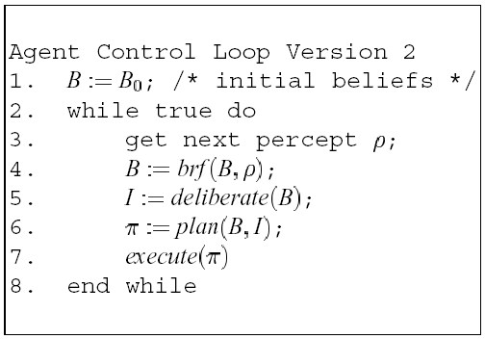


Implementación de Agentes BDI
Formalicemos el algoritmo (BI):

Slide 38
Deliberación
¿Cómo delibera un agente?
Comienza por tratar de entender qué opciones se encuentran disponibles
Elige entre ellas, y se compromete con algunas de ellas
Las opciones elegidas se convierten en intenciones

Slide 39
Deliberación
La función de deliberación se puede descomponer en dos distintos componentes:
Generación de opciones en la cual el agente genera un conjunto de posibles acciones alternativas; Una función representa esto (options), que toma las creencias e intenciones actuales del agente y de ellas determina un conjunto de opciones (= deseos)
filtrado en el cual el agente elige entre alternativas que compiten y se compromete a lograrlas. Para seleccionar entre alternativas, el agente usa una función filter.

Slide 40
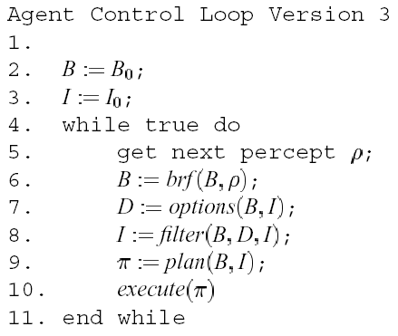
Deliberación
Formalicemos el algoritmo (BDI):

Slide 41
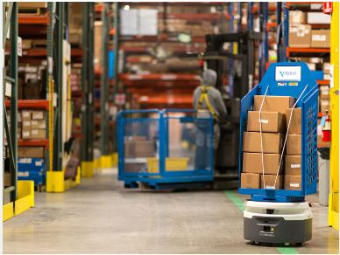
Ejercicio práctico: agente BDI
Macroespecificar como agente BDI el: VirtualConveyor © Fetch Robotics
¿Qué serían los B, D, I y B₀ e I₀ ?
¿Cuáles serían los ρ ?
¿Qué deberían hacer las funciones brf, options, filter y plan ?

Slide 42

Ejercicio práctico: agente BDI
Macroespecificar como agente BDI el: Agente comprador (abastecimiento) en línea
¿Qué serían los B, D, I y B₀ e I₀ ?
¿Cuáles serían los ρ ?
¿Qué deberían hacer las funciones brf, options, filter y plan ?

Slide 43
Nuevamente AGENTGPT: ¿ BDI ?
AGENTGPT

Slide 44
Agentes Reactivos
Una arquitectura reactiva es una jerarquía de comportamientos para realizar una tarea
Cada comportamiento es una estructura simple parecida a reglas
Cada comportamiento “compite” con otros para controlar al agente
Capas inferiores representan comportamientos más primitivos (tal como evitar obstáculos), y tienen precedencia sobre las capas que están más arriba en la jerarquía
Los sistemas resultantes son extremadamente simples en cuanto a la cantidad de cómputos que deben realizar

Slide 45
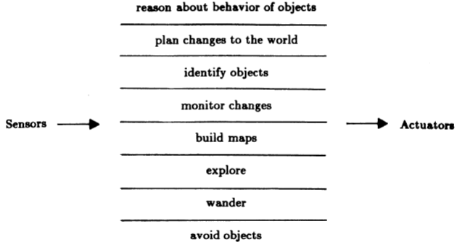
Una Descomposición de un Sistema de Control de un Robot Móvil basada en Comportamientos para efectuar una Tarea

Slide 46
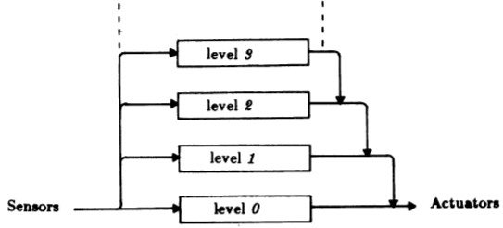
Control por Capas en la Arquitectura de Subsumisión

Slide 47
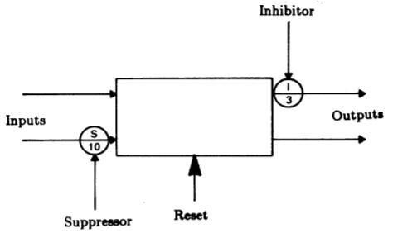
Esquema de un Módulo

Slide 48
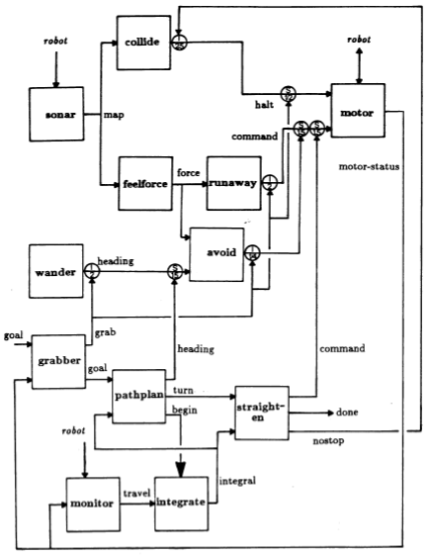
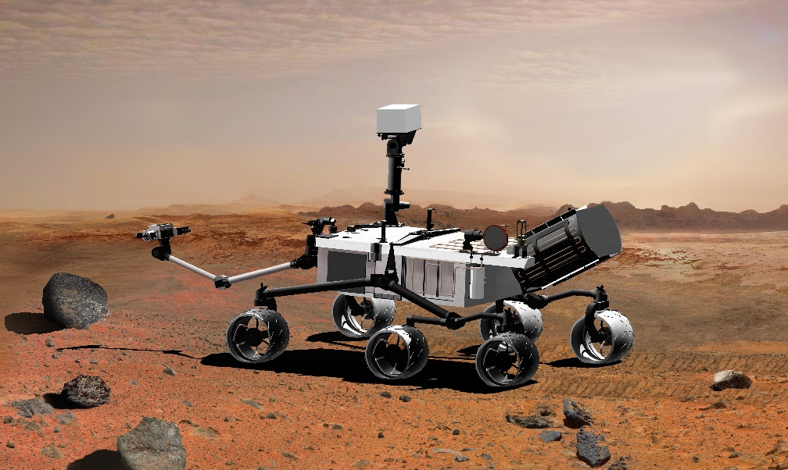
Niveles de un Sistema de Control

Slide 49
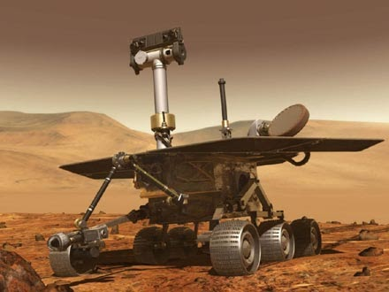
Niveles de un Sistema de Control

Slide 50
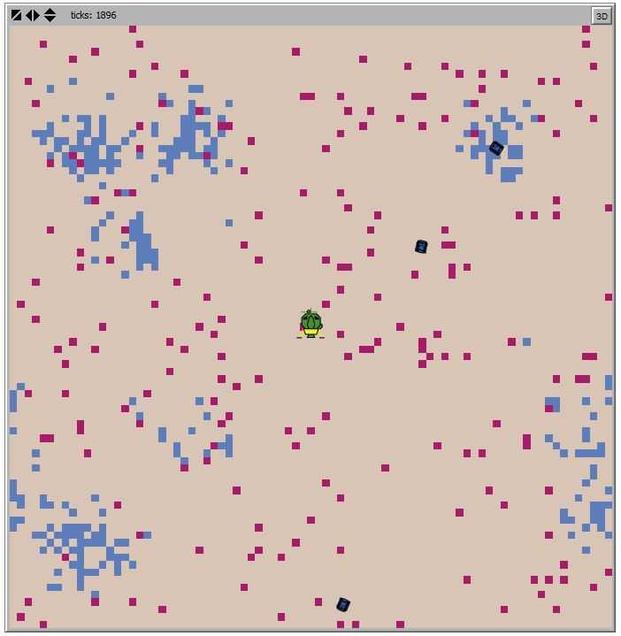
El Explorador de Marte de Steels
El explorador de Marte de Steels logra un rendimiento casi óptimo en el dominio simulado de “recoger piedras en Marte”:
El objetivo es explorar un planeta distante y recoger muestras de piedras preciosas. La localización de las piedras es desconocida, pero se sabe que tienden a estar agrupadas. La desigualdad del terreno no permite que los robots se comuniquen entre si

Slide 51
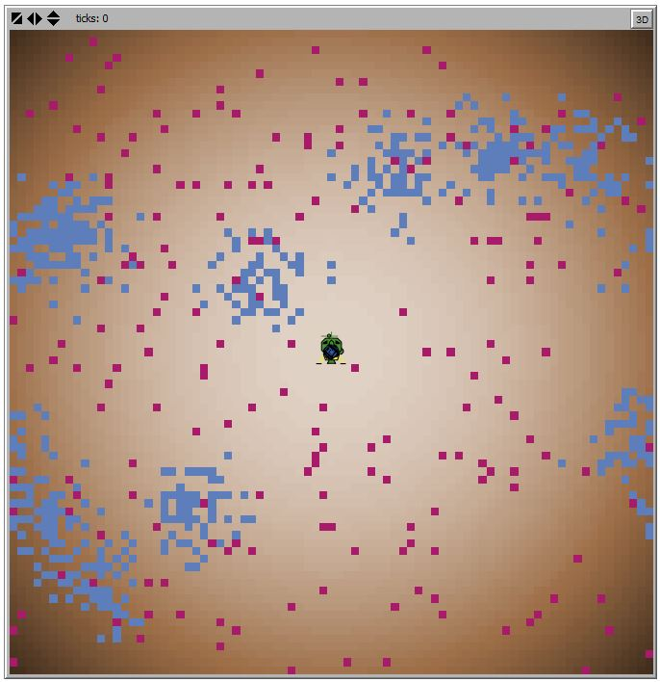
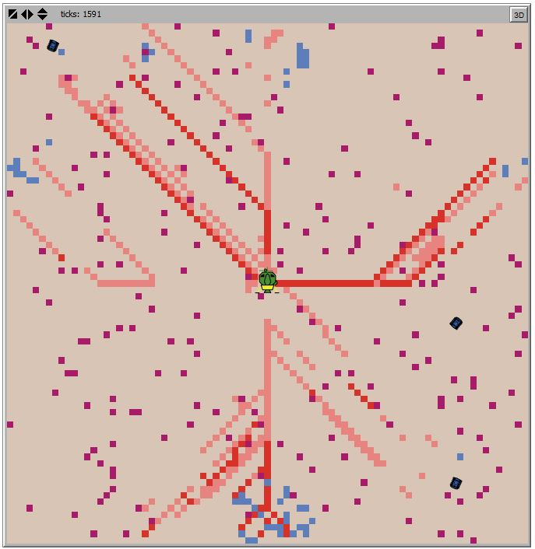
El Explorador de Marte de Steels
La nave madre emite una señal de radio
Los robots pueden sensar esa señal y dirigirse a la nave navegando la gradiente positiva de la señal
Cada robot lleva “migajas radioactivas”, que puede dejar caer, recoger y detectar al pasar cerca de ellas

Slide 52
El Explorador de Marte: No Cooperador

Slide 53
El Explorador de Marte: No Cooperador
aleatorio
S
desde salida de todos los módulos
sensores
obstáculo
I
comandos actuadores (motor /ruedas)
Detectar obstáculo
Planificación movimiento
S
sensores gradiente
Descargar muestra
comandos actuadores (brazos)
sensor muestras almacenadas
Detectar muestra
S
Recoger muestra
I
comandos actuadores (brazos)
muestra

Slide 54
El Explorador de Marte: Cooperador

Slide 55
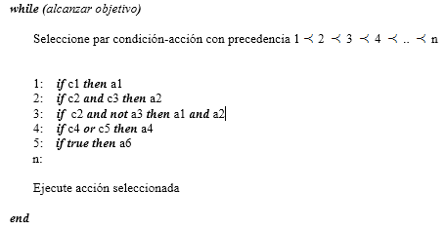
Ejercicio práctico: agente reactivo Subsumisión
Macroespecificar como agente Subsumisión el: VirtualConveyor © Fetch Robotics, usando pares condición-acción
Defina el objetivo
Defina qué pares condición-acción deben existir (tal vez sería más fácil listar condiciones y acciones y luego parearlas)
Cree la jerarquía de los pares condición-acción

Slide 56
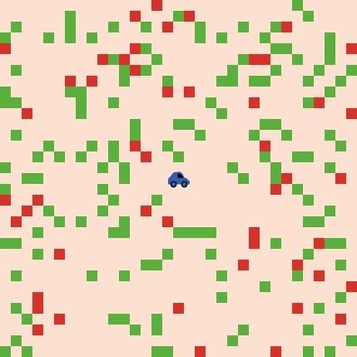
Ejercicio práctico: entender interacciones en agentes reactivos
Abra Netlogo v. 6.2.1
Desde Netlogo abra el archivo: Subsumption_Example_1
Oprima Inicializar y luego Simular (si lo desea puede establecer un límite de tiempo (Limite_tiempo)
Aprecie qué pasa con la recolección de muestras (vea el “mundo”)
Oprima nuevamente Simular
Vea qué pasó en ventana del “mundo”
Repita acciones 3 al 6 varias veces
¿Cuál es el problema y por qué sucede?

Slide 57
Ejercicio práctico: entender interacciones en agentes reactivos
Ahora abra el archivo: Subsumption_Example_2
Oprima Inicializar y luego Simular (si lo desea puede establecer un límite de tiempo (Limite_tiempo)
Aprecie qué pasa con la recolección de muestras (vea el “mundo”)
Oprima nuevamente Simular
Vea qué pasó en ventana del “mundo”
Repita acciones 2 al 5 varias veces
¿Existe ahora el problema anterior?

Slide 58
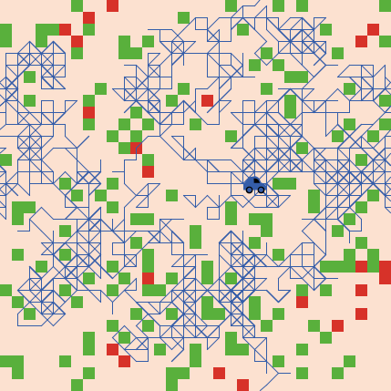
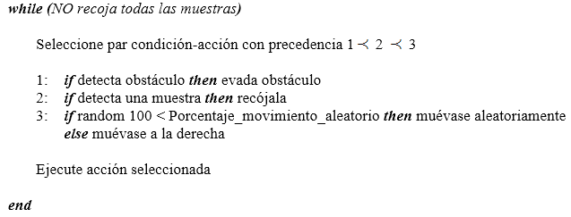
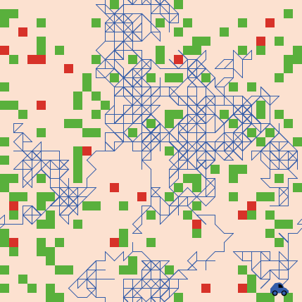
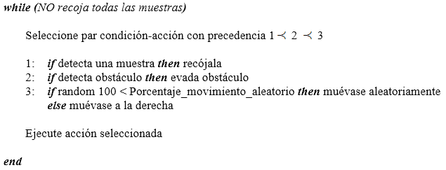
Ejercicio práctico: entender interacciones en agentes reactivos
Subsumption_Example_1
Subsumption_Example_2

Slide 59
Ejercicio práctico: entender interacciones en agentes reactivos
Ahora abra el archivo: Mars_Explorer_2_Con_Obstaculos_v611_EXAMPLE_ARCH_SS
Corra las siguientes condiciones por 5 veces, anotando el nro. de ticks (No of ticks since start simulation) que necesitan los exploradores para recoger las muestras:
Cooperative_Agents? Off, no_rocks_to_carry_explorer 1
Cooperative_Agents? On, no_rocks_to_carry_explorer 1
Cooperative_Agents? Off, no_rocks_to_carry_explorer 10
Cooperative_Agents? On, no_rocks_to_carry_explorer 10
Para eso, establezca las condiciones y oprima SETUP y luego GO SIM

Slide 60
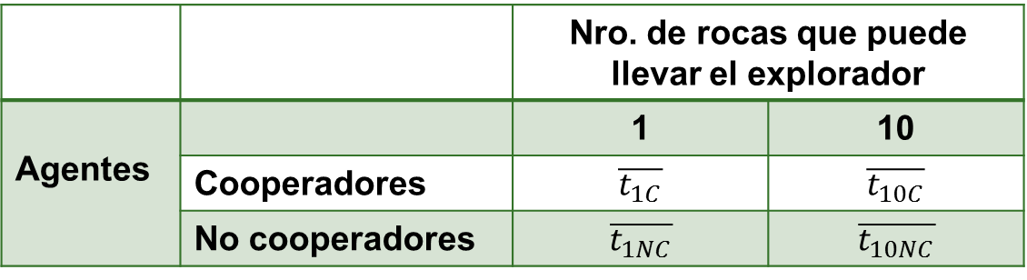
Ejercicio práctico: entender interacciones en agentes reactivos
Usando los 5 valores de ticks para cada condición, calcular el promedio para cada condición, rellenando la siguiente tabla:
¿Qué puede decir de los resultados de dicha tabla?
 |  | Nro. de rocas que puede llevar el explorador
Agentes |  | 1 | 10
 | Cooperadores | $$\overline{t_{1C}}$$ | $$\overline{t_{10C}}$$
 | No cooperadores | $$\overline{t_{1NC}}$$ | $$\overline{t_{10NC}}$$

Slide 61
Arquitecturas Híbridas
Para muchas situaciones un enfoque completamente deliberativo o reactivo es inadecuado para construir agentes
Una arquitectura híbrida puede mezclar ambos enfoques
Se contruye un agente con dos o más subsistemas:
Uno deliberativo que desarrolle planes y tome decisiones en la forma propuesta por BDI
Uno reactivo, que sea capaz de reaccionar a eventos sin usar un razonamiento complejo
Frecuentemente, al componente reactivo se le da algún tipo de precedencia sobre el deliberativo

Slide 62
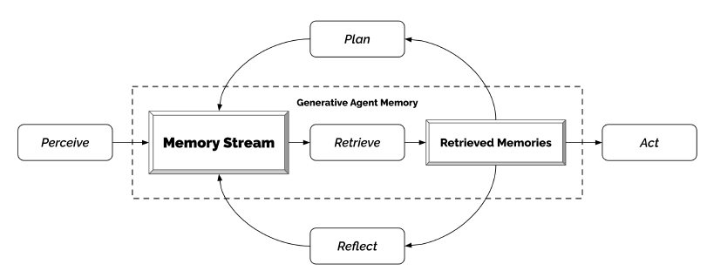
Arq. Híbridas: Agentes Generativos
Usando lenguaje natural y LLM como GPT
https://reverie.herokuapp.com/arXiv_Demo/
Sung, O’Brien, Cai, 2023: Generative Agents: Interactive Simulacra of Human Behavior

Slide 63
Agentes Generativos
Memory Stream (Memoria) : BBDD de las “experiencias” del agente. Comprende:
Observaciones: es el elemento más básico de las experiencias, corresponde a algo percibido directamente por el agente (perceptos): “María está en su cocina”, “El refrigerador está vacío”.
Reflexiones: pensamientos de más alto nivel y más abstractos que las observaciones (beliefs): “María está cocinando”, “María podría necesitar abastecer su refrigerador”.
Planes: lo que el agente va a hacer (una secuencia de acciones futuras), incluye:
Un lugar donde debe (puede) ejecutarse cada acción
Un tiempo de inicio
Una duración

Slide 64
Agentes Generativos
Memory Stream (Memoria) : BBDD de las “experiencias” del agente. Comprende:
Cada elemento de la memoria tiene:
Marca de tiempo (time-stamp)
Actualidad (resency) : qué tan recientemente accesado fue el elemento
Importancia : distingue elementos generales (“mundanos”) (Lavarse los dientes) de aquellos importantes (Romper una relación familiar)
Relevancia : refleja la relación del elemento con la situación que vive el agente
Respecto a los planes: el agente puede reaccionar y replanificar

Slide 65
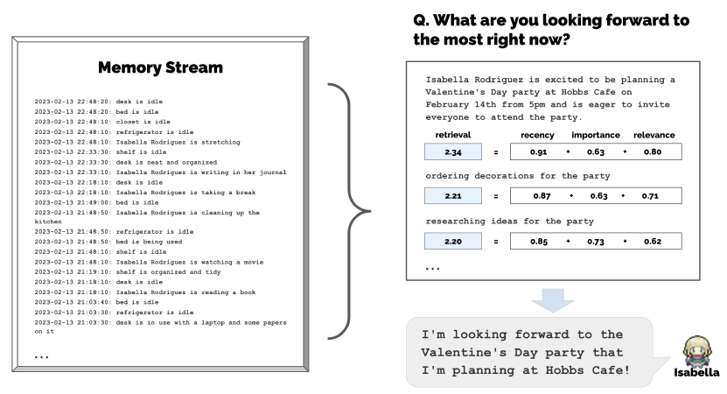
Agentes Generativos
Memory Stream (Memoria) : BBDD de las “experiencias” del agente.

Slide 66
Agentes Generativos

Slide 67
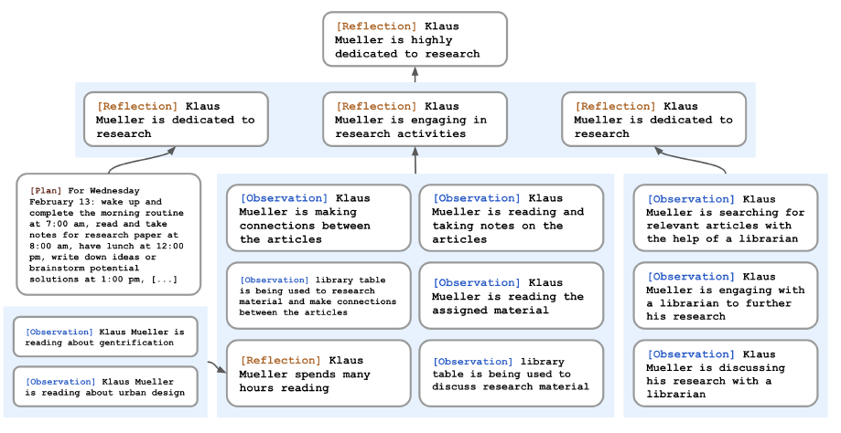
Agentes Generativos

Slide 68
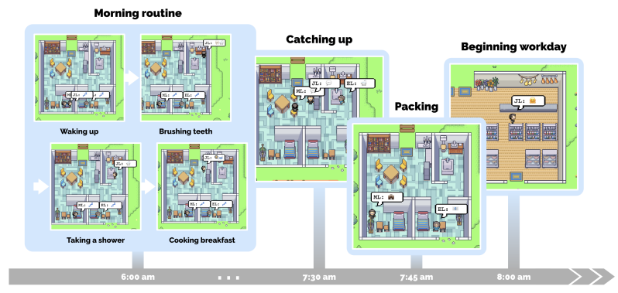
Agentes Generativos

Slide 69
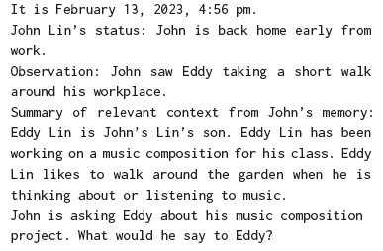

Agentes Generativos
Los agentes pueden conversar entre si en un diálogo
Se condiciona el diálogo en la memoria mutua de “experiencias” entre ambos

